Slide 1
很“厦”饭
汇报人： 刘清航 龙希安 陈靖辉

Slide 2


01
选题目的
02
功能及特点
目录
03
小组分工
04
实际演示

Slide 3
01
选题目的

Slide 4
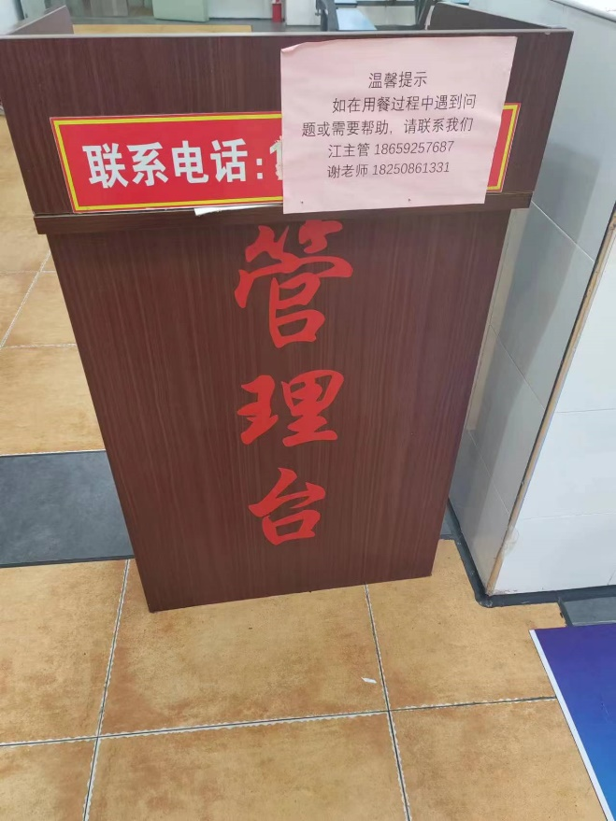
选题目的
吃了几学期的食堂，想要吐槽…
现有的食堂反映方式似乎没什么作用…
发现一道菜是真滴好吃，想要点赞分享给大家…
强烈希望学校可以新推出几道自己很喜欢的菜式…
我们组做的很“厦”饭APP，希望可以让大家自由地发表关于食堂现有菜品的看法，可以吐槽，可以赞扬；也鼓励大家积极地说出内心中想吃的菜。

Slide 5
02
功能及特点

Slide 6
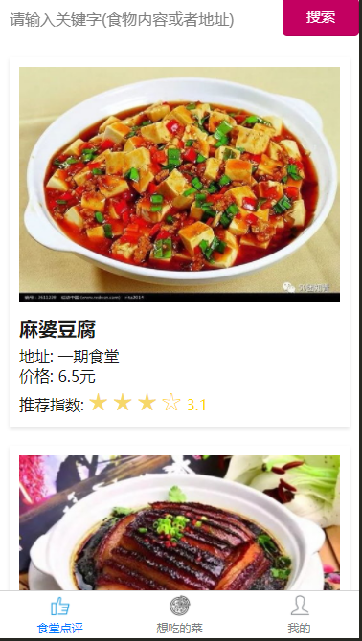
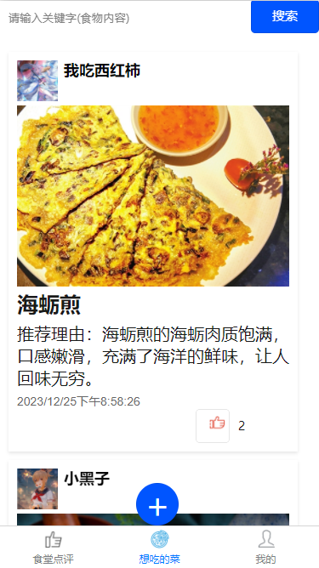
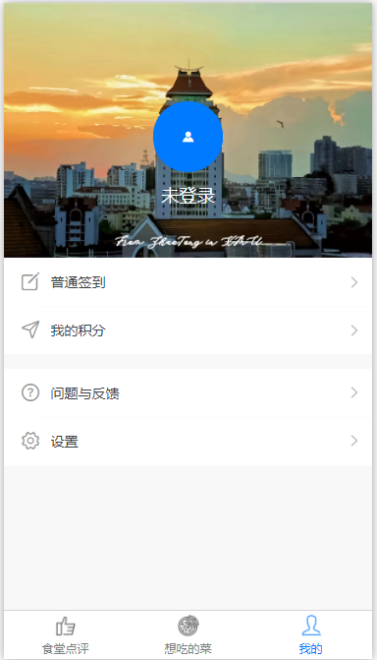
功能
框架上分为三页，即三个tabbar，大体如下：
接下来我们就每一页具体功能

Slide 7
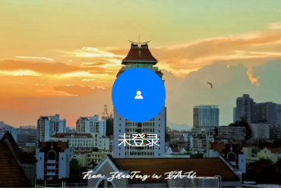
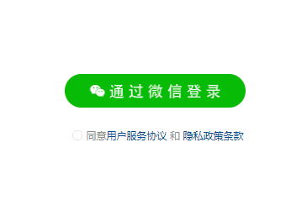
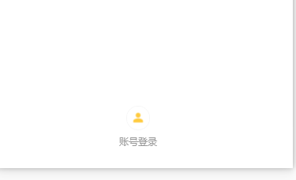
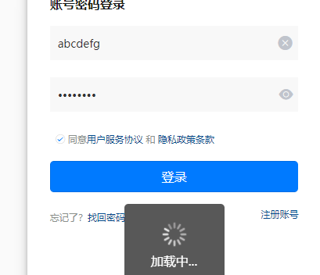
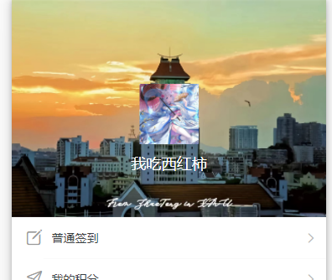
功能
首先，我们从“我的”页面讲起，该页面我们基于uni—starter模板开发，删除部分不必要的功能，并且做了部分ui优化，我们提供微信、账户、手机号验证码登入，以下以账户登入为例来展示：
优先微信登入
登入成功！

Slide 8

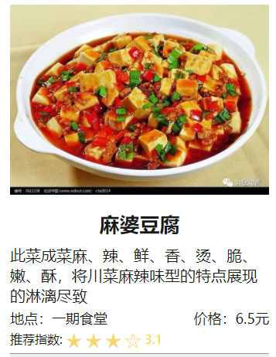
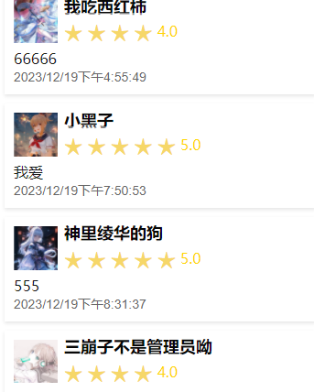
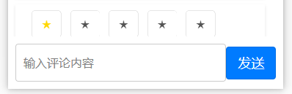
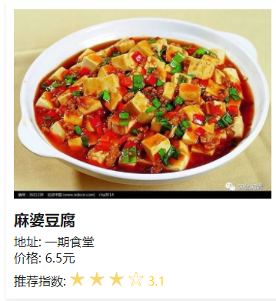
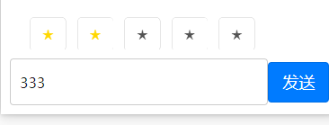
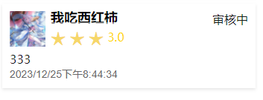
功能
接下来，我们展示“食堂点评”页面，在该页面我们可以看到同学们比较关注的菜品，及其地址，价格和推荐指数（菜品按评分高到低展示），并且在每个菜里，同学们可以发表自己的看法，对菜品进行评论与评分，当然我们提供搜索功能。

Slide 9
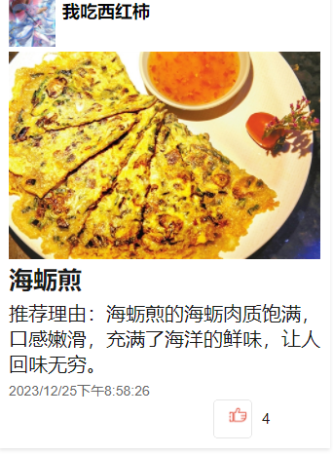
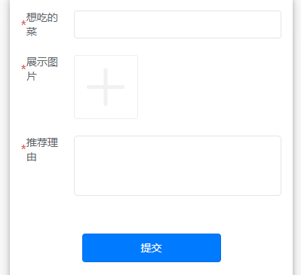

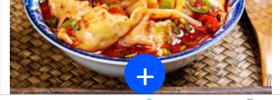
功能
最后，我们再讲“想吃的菜”页面，该页面展示同学们想吃的菜（菜品按点赞数多少展示），也可以为其他同学想吃的菜进行点赞，最后按点赞数高到低进行排序；在这里，同学们可以自由发表自己想吃的菜；同样的，也提供搜索功能。

Slide 10
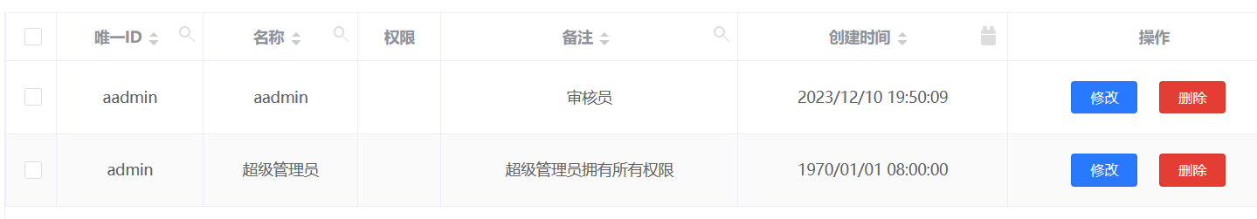
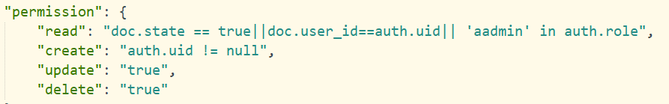
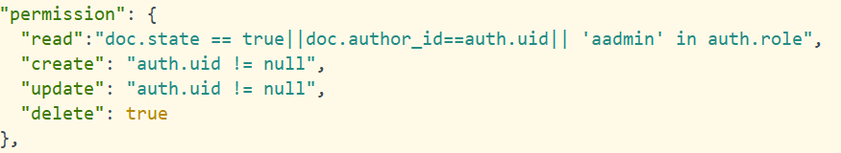
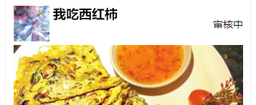
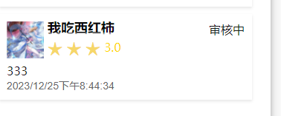
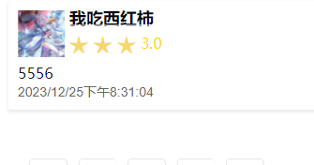
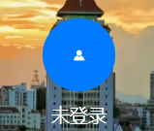
特点
我们有两个角色，为普通用户和审核员，任何用户发表的内容，都需要经过审核才能正常呈现给普通用户和游客，并且只有登入后的用户才能发表内容和点赞，这就需要正确设置数据库的权限。

Slide 11
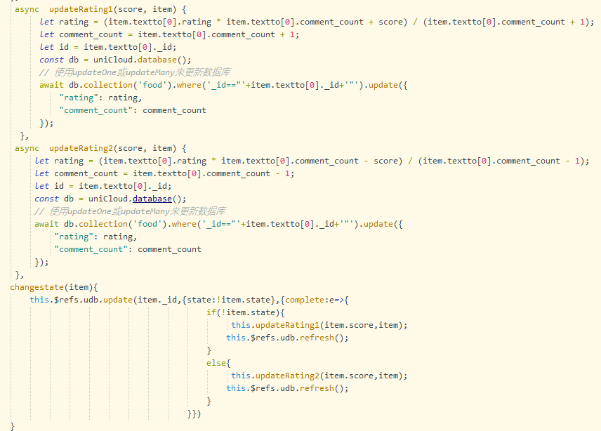
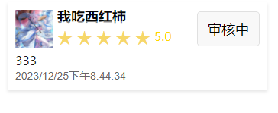
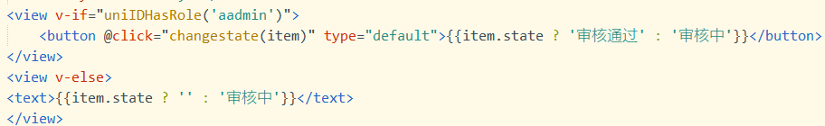

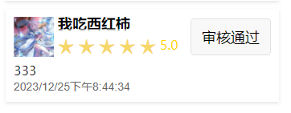
特点
对于分户的评分，在通过审核后（审核员可以通过审核按钮修改审核状态），我们采用加权平均的方法参与总评分的计算，总评分我们以double类型计入，展示1位小数，具有较强参考性。

Slide 12
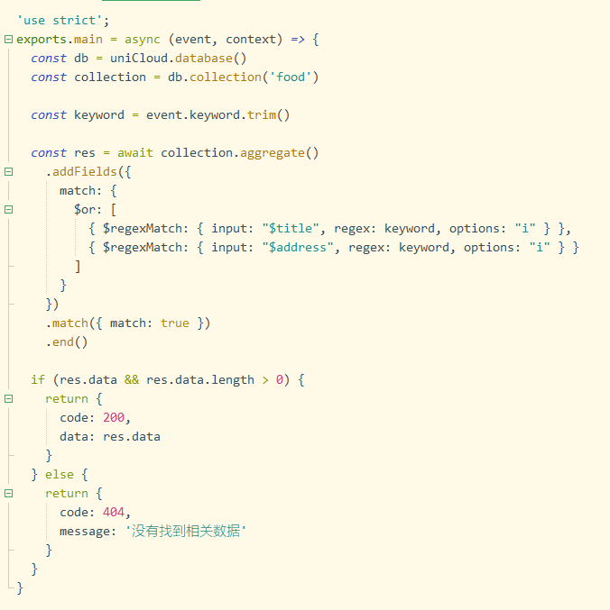
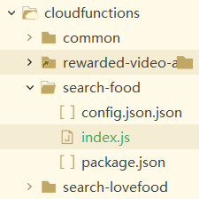
特点
搜索功能一个具有模糊搜索食物内容和地址，而另个具有模糊搜索食物的功能，这得益于我们为分别其编写的云函数。

Slide 13
03
小组分工

Slide 14
小组分工
陈靖辉：基于unistarter开发双角色系统（starter与admin），管理设置数据库权限，提供一定技术支持，及部分bug修复等。
刘清航：具体开发每一页tarbar，实现了评分，评论，点赞等功能，及修复bug等
龙希安：优化ui界面，提供具体的的CSS代码，以及前往网上寻找资源，ppt制作等

Slide 15
04
实际演示

Slide 16
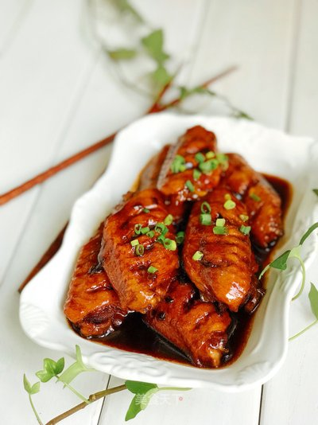
演示样例
可乐鸡翅
可乐鸡翅酱汁浓郁，口感酥脆多汁，甜中带咸，香气四溢，是一道美味可口的中式小吃，深受人们喜爱

